Slide 1
NTT株価の予測モデル検証
2024/11/18
京都大学 修士2年 髙橋駿太

Slide 2
目次
データ分析結果
技術概要
検証内容
検証結果
評価指標
背景
まとめ

Slide 3
背景
株価予測の重要性
投資家のリスク管理、利益最大化戦略のために重要
正確な予測により適切なタイミングの売買が可能となり、資産の成長を促進
企業の業績見通しや市場動向を予測し、経済全体の健全性を把握可能
課題
季節性要因、突発性要因
突発的要因

Slide 4
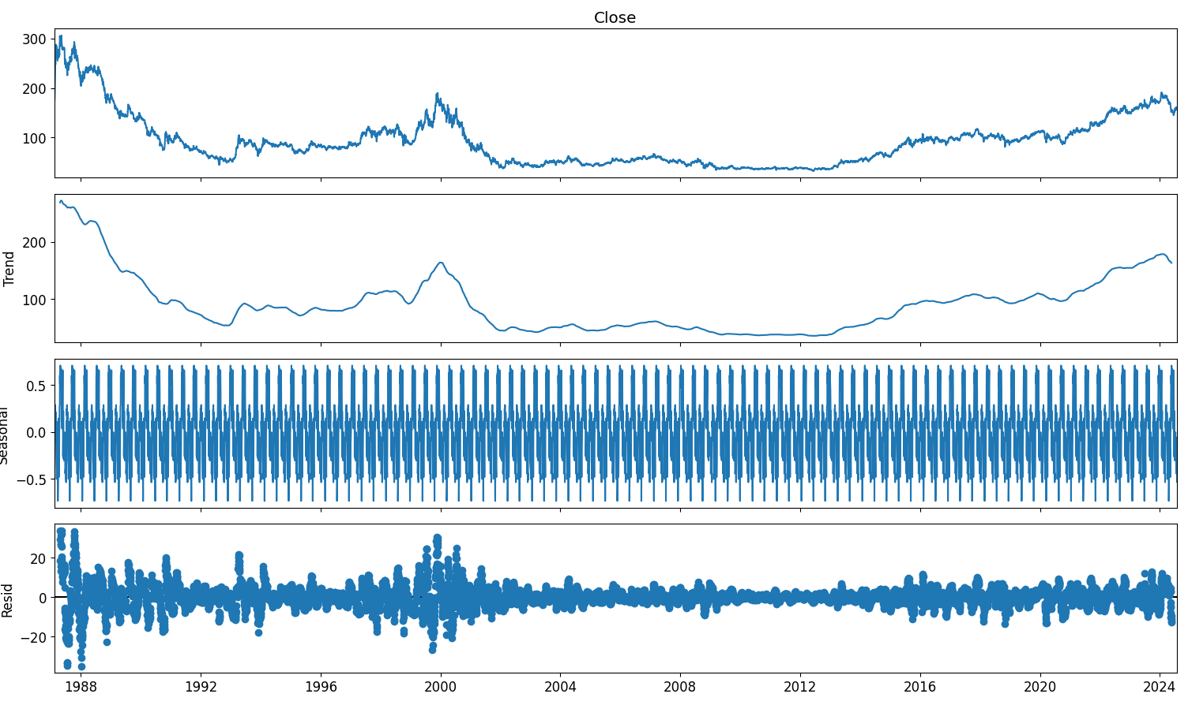
データ分析結果
季節性分析（Seasonal Desomposition）
2010年頃までは下落傾向だったが、近年上向き
年単位の周期が見て取れる
長期変動
季節変動
不規則変動
バブル崩壊
ITバブル崩壊
リーマン
ショック
アベノミクス

Slide 5
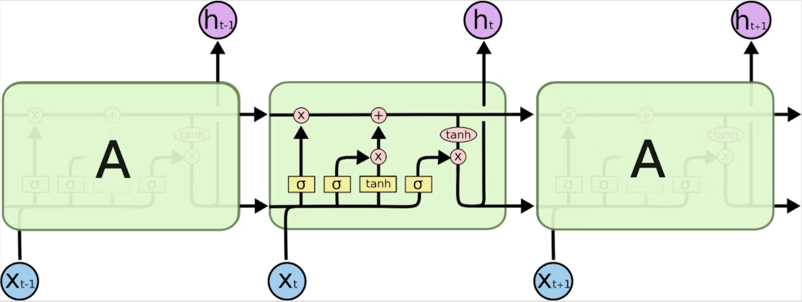
技術概要
LSTM: 過去の一定期間の実績値元に将来予測
LSTM（Long Short Term Model）
時系列データに対してリカレントニューラルネットワーク（RNN）の考えを適用した手法
セル状態とゲート機構（入力ゲート、出力ゲート、忘却ゲート）を使用し、過去の一定期間の情報を保持しながら時間的なパターンを学習
非定常過程にも適用可能
（ https://qiita.com/KojiOhki/items/89cd7b69a8a6239d67caより引用）

Slide 6
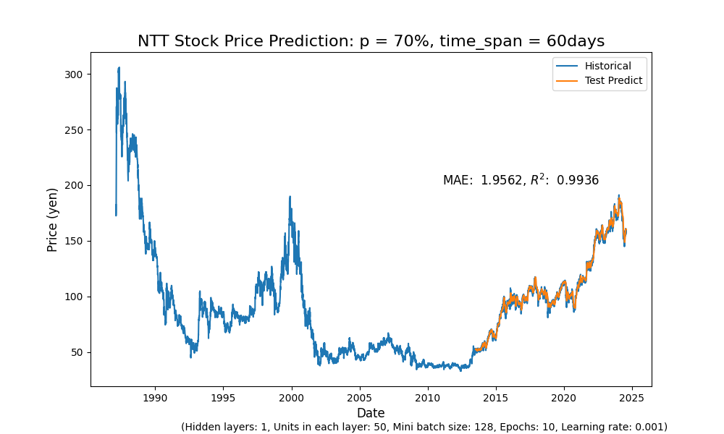
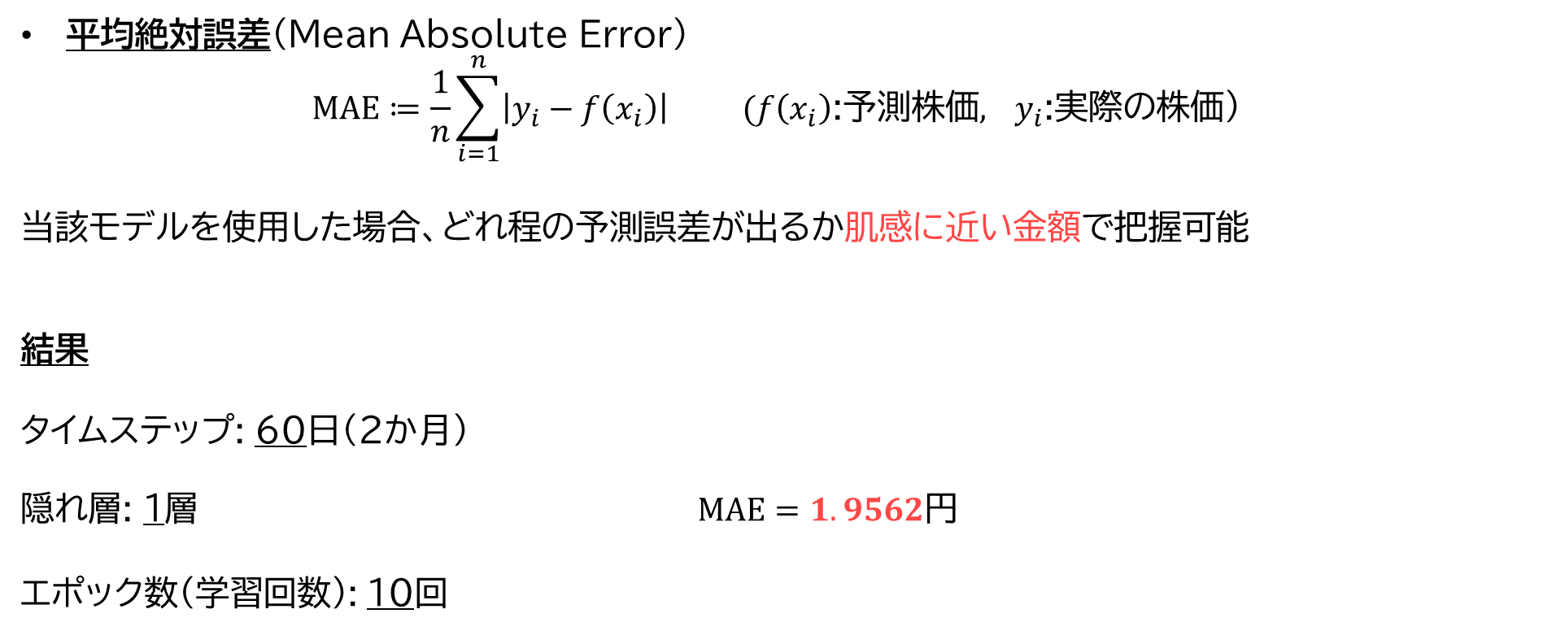
評価指標
平均絶対誤差（Mean Absolute Error）
$$MAE≔\frac{1}{n}\sum_{i=1}^{n}{\left|y_{i}−f\left(x_{i}\right)\right|} (f\left(x_{i}\right)\text{:}\text{予測株価}, y_{i}\text{:}\text{実際の株価}\text{)}$$
当該モデルを使用した場合、どれ程の予測誤差が出るか肌感に近い金額で把握可能
結果
タイムステップ: 60日（2か月）
隠れ層: 1層 $MAE=1.9562$円
エポック数（学習回数）: 10回

Slide 7
検証内容
仮説1: タイムステップ（参照する過去の期間）を長くすると予測精度が向上する
過去の情報を多く参考にするほど、未来を見通しやすくなるのでは？
14日（2週間）、30日（1か月）、60日（2か月）の順に確実性が高いのでは？
仮説2: エポック数（学習回数）やニューラルネットワークの隠れ層の数を増やすと精度が向上する
学習回数を増やせば確実な予測ができるのでは？
→ ただし過学習に注意
隠れ層の数が増えれば、より複雑の法則も見抜けるようになるのでは？
→ ただし隠れ層は3個以上増やしてもあまり精度が向上しないことが報告されている

Slide 8
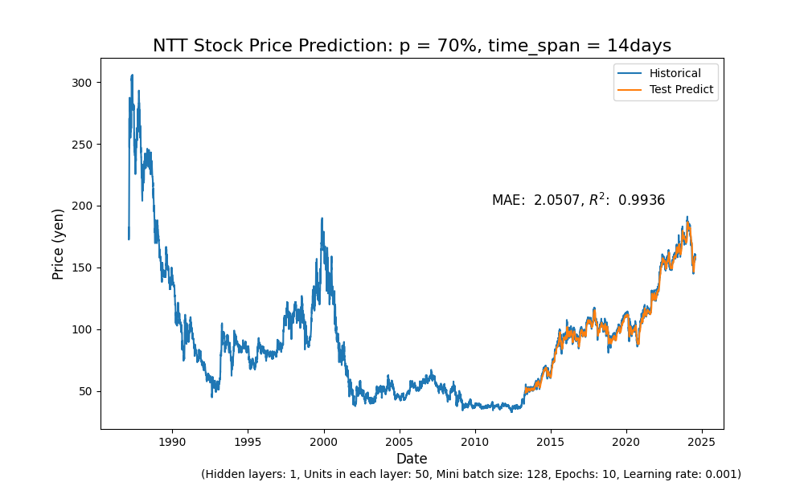


検証結果1
タイムステップ（参照する過去の期間）
14日間では精度低下、30日間では精度向上
$${MAE}_{14}=2.0507<{MAE}_{60}=1.9562<{MAE}_{30}=1.7290$$
タイムステップ（参照期間）が長すぎると、過去の突発性要因の影響が大きくなる可能性
14日間（2週間）
30日間（1か月）

Slide 9


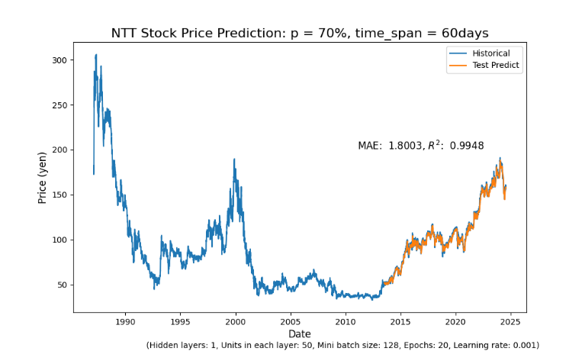
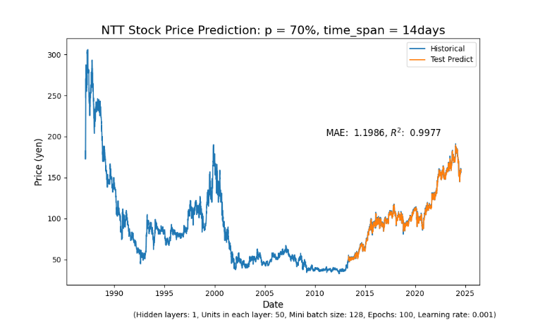

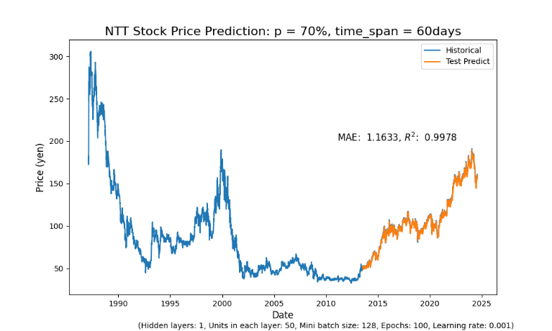







検証結果2-A
エポック数（学習回数）
20回
$$<$$
$$<$$
$$∨$$
$$∨$$
$$∨$$
100回
$$>$$
$$<$$
14日間（2週間）
30日間（1か月）
60日間（2か月）
いずれのタイムステップの場合もエポック数10回と比べて精度向上、回数が多いほど良い
30日が最も優れている？

Slide 10
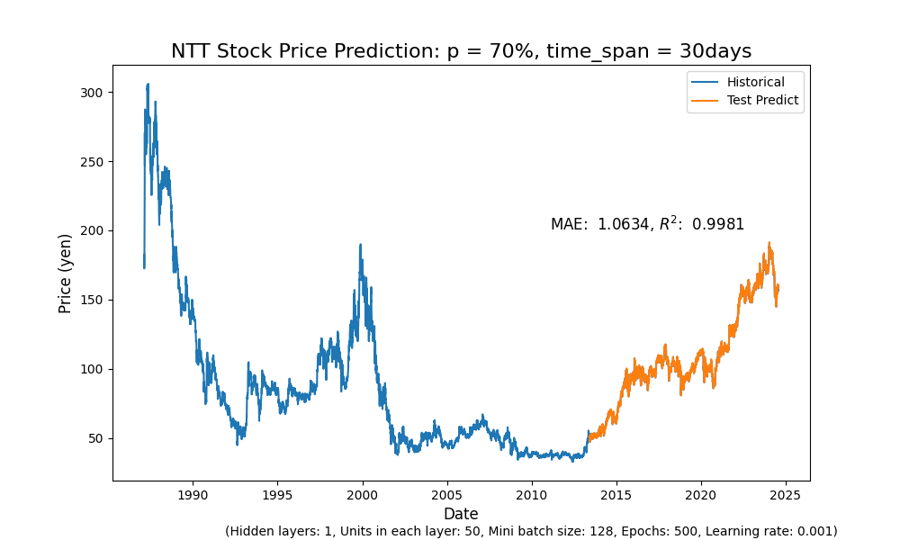
エポック数500回程度までは、増やせば増やすほど精度向上

Slide 11
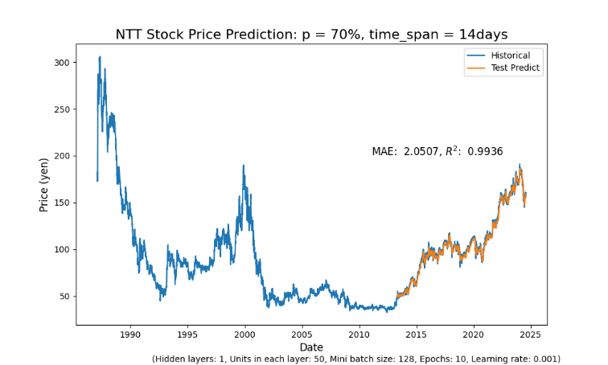









検証結果2-B
エポック数（学習回数）
1層
$$>$$
$$<$$
$$∧$$
$$∧$$
$$∧$$
2層
$$>$$
$$<$$
14日間（2週間）
30日間（1か月）
60日間（2か月）
いずれのタイムステップの場合も1層と比べて2層の方が精度低下
30日が最も優れている？

Slide 12
まとめ
タイムステップは30日（1か月）が最も予測精度がよかった
エポック数は500回程度までは増やせば増やすほど良い
ニューラルネットワークの層はシンプルな1層の方が複数層より精度高い

